Slide 1




Concepção da
Estratégia da Higia
Notes:
‹#›

Slide 2



01
VISÃO GERAL DO PROJETO
02
OBJETIVOS GERAIS
03
PONTOS POSITIVOS
04
PONTOS DE MELHORIA
05
COMO SOLUCIONAR
06
ESTRATÉGIAS DE FOCO
07
PRÓXIMOS PASSOS

Slide 3



ESCOPO DO MÁQUINA E ONDE ESTAMOS:
ONBOARDING E DISCOVERY
ESTRUTURAÇÃO DA ESTRATÉGIA
ARQUITETURA
IMPLANTAÇÃO
Entendimento profundo da operação, metas de 6 e 12 meses, contexto estratégico e gargalos estruturais.
Definição do direcionamento estratégico, ICP prioritário, proposta de valor e modelo de aquisição principal.
Desenhar a estratégia e campanhas para o cenário da empresa e estruturar os processos, playbooks e rotinas de acompanhamento.
Implantação prática da operação comercial: CRM, funil, indicadores, rotinas de gestão e treinamento técnico da equipe.

Slide 4
CURTO PRAZO
Criação de documentos para iniciar a máquina comercial
MÉDIO PRAZO
Implementar CRM
Padronizar a área comercial
LONGO PRAZO
Escalar a área comercial
Possível contratação e formação de time pré-vendas e vendas

Slide 5

PRINCIPAIS PONTOS: POSITIVOS QUE VALEM REFORÇAR
Modelo de Receita Sólido: A empresa opera com Receita Recorrente Mensal (MRR) e não possui histórico significativo de cancelamentos (churn).
Proposta de Valor Forte:
  Oferece alto custo-benefício, especialmente para clínicas e hospitais de pequeno e médio porte.
  Garante agilidade na implementação (cerca de 7 dias) e redução de custos operacionais.
Conformidade e Segurança: Possui certificação da Anvisa, destacada como um forte diferencial competitivo perante concorrentes.
Serviços e Tecnologia: Os produtos centrais (PACS, telelaudo e laudo de gestão) oferecem funcionalidades como controle gerencial em tempo real e personalização de laudos.
Abordagem de Vendas: A abordagem atual é consultiva, adaptada para focar em economia para proprietários e em ferramentas/agilidade para médicos.
Rentabilidade do Telelaudo: O serviço de telelaudo é lucrativo em contratos de grande volume, como hospitais de municípios.
HIJKLMN
OPQRSTU

Slide 6
PRINCIPAIS PONTOS: MELHORIAS E OPORTUNIDADES
Estrutura Comercial Informal: A operação comercial é informal, descentralizada e depende excessivamente dos sócios, que acumulam outras funções como finanças e suporte.
Dependência de Indicações: 95% dos clientes vêm por meio de indicações pessoais ou networking, com marketing tradicional inexistente.
Falta de Estrutura e Indicadores: Há ausência de processos comerciais estruturados e falta de indicadores de desempenho (KPIs), o que limita o crescimento e causa estagnação.
Necessidade de Tecnologia: Não há uso de tecnologia específica de vendas, sendo necessária a implementação de um CRM e o estabelecimento de funis de vendas claros (MQL, SQL).
Materiais de Venda: É preciso padronizar materiais comerciais, como apresentações e modelos de proposta, buscando objetividade.
Capacidade de Entrega: Existe incerteza quanto à capacidade do time atual de suporte lidar com um aumento expressivo e simultâneo no volume de novas implementações.
Baixa Viabilidade: O serviço de telelaudo tem baixa viabilidade econômica em clínicas muito pequenas.

Slide 7
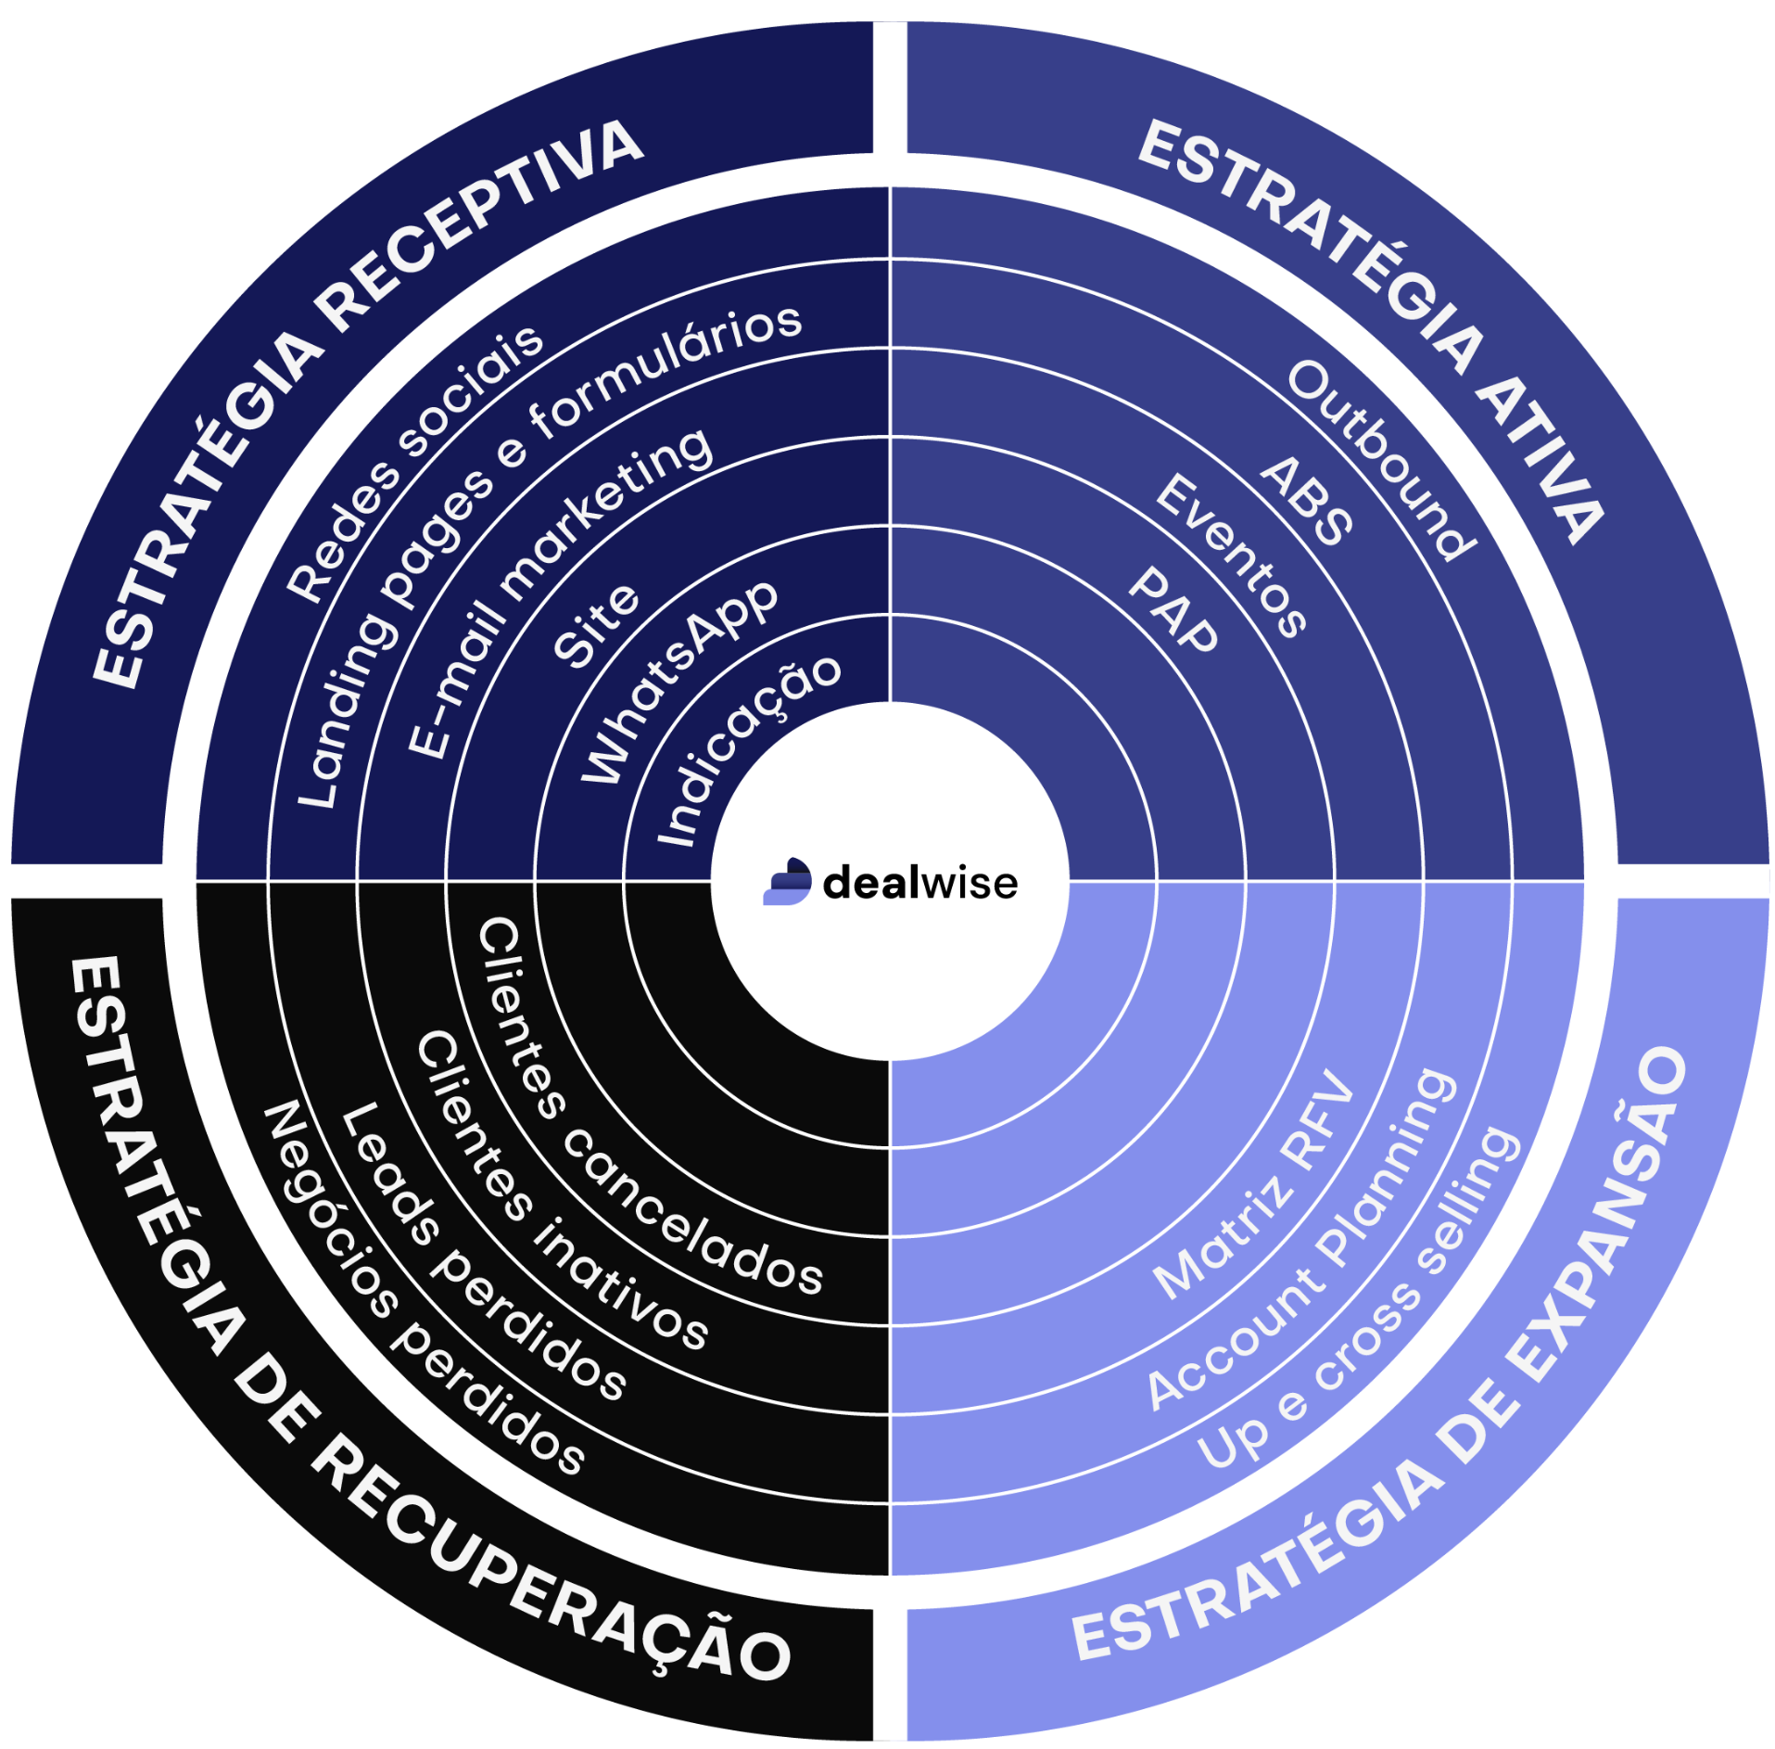
ESTRATÉGIAS DE CRESCIMENTO
Estratégia de Recuperação:
Estratégia Receptiva:
Estratégia Ativa:
Estratégia de Expansão:

Slide 8






O QUE É UMA: CAMPANHA?
DIRECIONAMENTO
I. ICPs:
01) Definição de PERFIS DE CLIENTE IDEAL alvos da Campanha
I
II
II. PROCESSOS:
01) Definição dos Processos envolvidos: etapas, objetivos, checklists
MELHORIA
DIAGNÓSTICO
ESPECIALIZAÇÃO
IV. MÉTRICAS:
01) Definição de Indicadores e Metas para cada etapa dos Processos Envolvidos
IV
III
III. DISCURSOS:
01) Adequação dos Discursos da PUV para o contexto da Campanha (Estratégia, ICP e Processos)
MENSURAÇÃO

Slide 9

FLUXO DO PROCESSO
Ativa
Recuperação
Receptiva
Expansão
Lista de Leads
Leads a Recuperar
Atendimento
Oportunidade
Tentativas de Contato
Tentativas de Contato
Lead Conectado
Tentativas de Contato
Lead Conectado
Lead Conectado
Em Qualificação
Lead Conectado
Reunião Marcada
Reunião Realizada
Entrada para o Funil de Vendas

Slide 10






(17) 9 9777-0592
dealwise.com.br
linkedin.com/company/deal-wise
@deal.wise

